Slide 1
尊重生命 停止霸凌
創世紀 1:26-31

Slide 2
創世紀 1
26 神說：「我們要照著我們的形象，按著我們的樣式造人，使他們管理海裡的魚、空中的鳥、地上的牲畜和全地，並地上所爬的一切昆蟲。」
27 神就照著自己的形象造人，乃是照著他的形象，造男造女。
28 神就賜福給他們，又對他們說：「要生養眾多，遍滿地面，治理這地，也要管理海裡的魚、空中的鳥和地上各樣行動的活物。」

Slide 3
第六日的創造
29 神說：「看哪，我將遍地上一切結種子的菜蔬和一切樹上所結有核的果子，全賜給你們做食物。
30 至於地上的走獸和空中的飛鳥，並各樣爬在地上有生命的物，我將青草賜給牠們做食物。」事就這樣成了。
31 神看著一切所造的都甚好。有晚上，有早晨，是第六日。

Slide 4
人的創造
神有給旨意
生命有價值
生命有使命
神有給祝福

Slide 5
神給做父母的旨意 God's Command
28又對他們說：「要生養眾多 ...
פָּרָה : parah {pa:-ra:'}, 動詞、fruitful
29 結有核的果子
פְּרִי : poriy {per-ee'}, 名詞、fruit
如何讓一顆幼苗結果子？

Slide 6
31 “神看著一切所造的都甚好”
每一個生命都是神親自的創造
每一個生命都是神按著自己的形象而造
每一個生命都有神所賦予的價值
每一個生命都值得被尊重

Slide 7
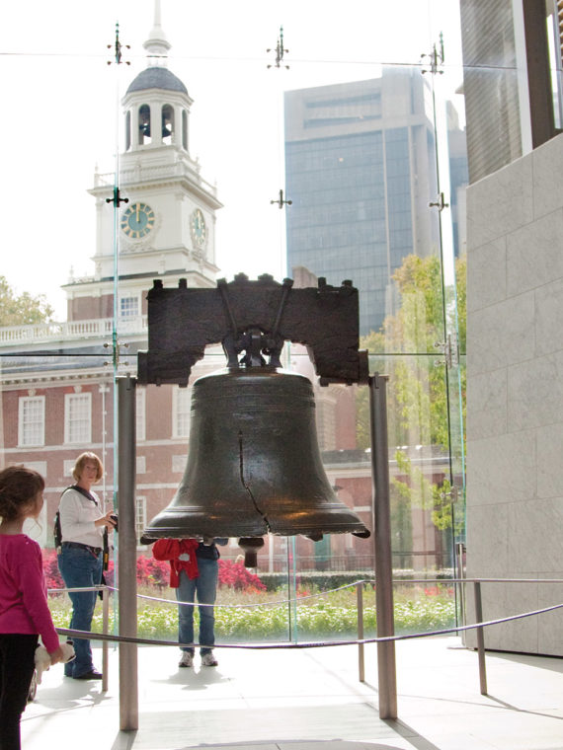
The Liberty Bell

Slide 8
美國獨立宣言 The United State Declaration of Independence 1776
“We hold these truths to be self-evident, that all men are created equal, that they are endowed by their Creator with certain unalienable Rights, that among these are Life, Liberty and the pursuit of Happiness.“

Slide 9
法國人權宣言 The French Declaration of the Rights of Man - 1789
Articles (17):
Men are born and remain free and equal in rights. Social distinctions may be founded only upon the general good.
The aim of all political association is the preservation of the natural and imprescriptible rights of man. These rights are liberty, property, security, and resistance to oppression.

Slide 10
講員介紹 - 楊海澎 老師
台大心理系、美國奧勒岡大學心理輔導碩士及電腦碩士
台北張老師輔導中心及台北地方法院少年法庭義工輔導
佛利蒙市家庭服務部門及 Cal State East Bay Counseling Center 心理治療師
加州婚姻與家庭治療師協會東灣分會多元文化委員會主席
世界日報及星島日報專訪
現任宇宙光北美關懷輔導事工負責人

Slide 11
權勢霸凌(家庭篇-家暴)
Bullying(Domestic Violence)
楊海澎 Helen Yang

Slide 12
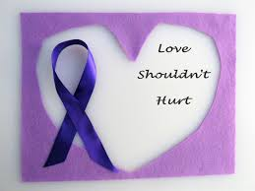
有人的地方，就有霸凌
校園霸凌
職場霸凌
家庭霸凌(家暴、兒童虐待、老人虐待)
教會有没有霸凌? 主日學有没有霸凌?
面對問題，才能解決問題
讓我們一起打造免於霸凌(bully free) 的生活環境及工作環境

Slide 13
權勢霸凌 （家庭篇）
用情緒管教對子女人格發展的影響
家暴對親子關係的影響

Slide 14
權勢霸凌定義
擁有較高權勢的人對低權勢的人施加的暴力（身體、言語、情緒、性、靈），目的在控制受害者。
如父母-子女，上司-下屬。

Slide 15
家暴定義
聯合國定義：家庭虐待，家庭暴力或親密伴侶暴力：
任何關係中用來獲得或維持對親密伴侶的權力和控制的行為模式。
虐待是影響他人的身體、性、情感、經濟、心理行為或威脅。這包括任何恐嚇、冒犯、癱瘓、操縱、傷害、羞辱、責備、傷害的行為。
家庭虐待可能發生在任何種族、年齡、性取向、宗教或性別的任何人身上。它可以發生在已婚、同居或約會的伴侶、親屬或子女。
家庭暴力影響所有社會經濟背景和教育水平的人。Ex. 白人律師

Slide 16
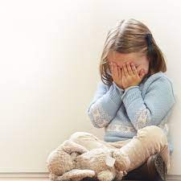
兒童虐待（Child Abuse)定義
聯邦兒童虐待預防和治療法案 (CAPTA) 將虐待和忽視兒童定義為：
父母或看護人的任何行為或不作為，導致死亡、嚴重的身體或情感傷害、性虐待或剝削；
具有迫在眉睫的嚴重傷害風險的作為
或不作為。
Notes:
See Notes

Slide 17
權勢霸凌的本質
施暴者的動機是控制及主宰受害者。
施暴者不尊重受害者，不把受害者當人看，去人化使嚴重虐待成為可能。
當受害者不被視為平等的人，施暴者很容易去詆毀、貶低、羞辱、騷擾、操控、傷害受害者。

Slide 18
用情緒管教對子女人格發展的影響
自殺：母親扇14 歲兒子二個耳光，兒子跳樓身亡，媽媽也自殺
他殺：19 歲華裔高材生因家暴弒父。
精神疾病：父親一個耳光，小學兒子得強迫型異常（OCD)
邊緣性人格異常(BPD)：女孩從小送回中國給祖父母養
憂鬱症：9 歲男孩母親帶他和妹妹逃離家暴
毒癮：母親吸毒

Slide 19
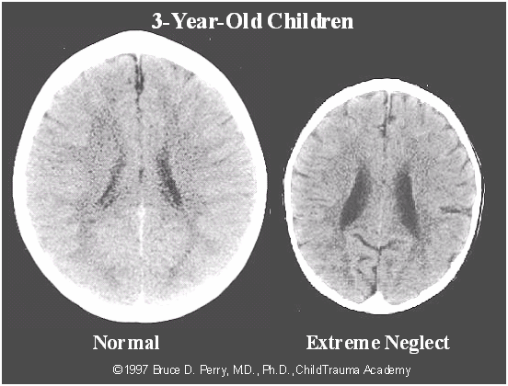
別讓你的小孩輸在起跑點上
暴力及創傷使得發育中的腦部不是對潛在威脅極端警覺就是解離退縮。兒童在智力、情緒、人格發展受影響，易有精神疾病及上癮(毒癮、酒癮、性、遊戲），學習、工作、人際關係皆受影響。
15-24 歲亞裔青少女在美國所有族裔中憂鬱症及自殺比例最高。
華裔青少年的網路或遊戲上癮問題。
（Ex.大學男生退學）

Slide 20
為什麼華人父母易在情緒中管教子女？
文化衝擊（Culture Shock）？適應問題？原生家庭？個人EQ？
用華人文化、觀念在美國教養子女有没有問題？
在美國出生的子女面對華人父母的高期望、高限制教養面臨的挑戰？認同、選擇、逃避、放棄？
家暴和虐待兒童會不會一代傳一代？

Slide 21
家暴對親子關係的影響
「底線」劇中北大高材生殺害有強烈控制慾的母親
公公殺死兒媳後在獄中自殺
女婿槍殺岳父岳母
家暴對子女的影響
言語暴力影響子女一生 (Ex. 40 歲男士）
與子孫共享天倫之樂vs.棄養或老死不相往來

Slide 22
為何美國有家暴法及兒童虐待法
家暴是不論年齡、社經地位、性傾向、性別、種族、宗教和國籍影響每一個社區裏的人的嚴重問題。家暴常伴隨情緒虐待及控制行為。家暴可導致身體受傷、心理創傷、嚴重情況導致死亡。家暴的毀滅後果可跨越世代，並持續終生。美國有家暴法及兒童虐待法保護婦女及兒童的人權，生命及財產權。
每年有一千萬人受到家暴。
一生中，三分之一女人，四分之一男人經歷家暴。
每年有超過430 萬兒童受到虐待

Slide 23
了解家暴法令(聯邦及州法）
1994 參議院通過Violence Against Women Act（暴力侵害婦女法）認為家暴是聯邦罪行（national crime）及違反聯邦法
加州家暴法將傷害（或威脅傷害）現任或前任者定為刑事犯罪：伴侶，同居者，有小孩，約會或親密的伙伴。受保護人員名單包括父母，兒童，以及親戚們。
警察如何處理家暴？保護令或限制令
可以撤訴嗎？Dixon v. United States; Giles v. California
健康從業人員需報告家暴，違反報告法律是輕罪（misdemeanor)，從業者喪失執照，刑法民法免責報告者
了解法令可以保護自己免受家庭暴力

Slide 24
兒童保護法律及規定
加州州法將虐待兒童罪定義為故意對兒童施加“殘忍或不人道的體罰或導致創傷狀態的傷害”。該罪行可被指控為輕罪或重罪，最高可判處 6 年監禁。
體罰是否觸法？留小孩單獨在家是否觸法？不給小孩看病是否觸法？
Mandated reporter to Child Protective Services
法令規定需報告兒童虐待case 給兒童保護服務的人：
醫生護士、心理治療師、社會工作者、老師、牧師⋯
Ex：紐約繼父替女兒擦藥

Slide 25
避免權勢霸凌
不做受害者：
了解美國法律、文化、語言
設立健康界限
讓情緒保護你
不做加害者：
合宜的期望
溝通前先處理自己的情緒：採用非暴力溝通
學習尊重生命

Slide 26
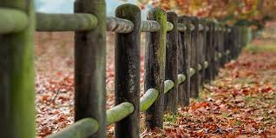
設立健康界限
界線：避免被「情緒勒索」，因為每個人只能替自己的想法、情緒及行為負責。
健康的界線保護我們避免權勢霸凌
沒有界限的愛是溺愛：晨㬢會家長的經驗：只有父母改變，子女戒毒後才不易再犯。

Slide 27
讓情緒（Emotions)保護你
華人文化缺乏情緒教育，許多人不了解或感受不到自己的情緒，或是壓抑自己的情緒（男兒有淚不輕彈），以致遇到壓力，很容易爆發，把怒氣發洩在配偶、子女身上，造成悲劇。
父母可以幫助子女正確了解自己的情緒、接納它、學習如何處理它。候診室觀察的案例（西方文化情緒教育）。
情緒能力： 認識自己情緒，與他人分享情緒，同理他人情緒；
為了體驗與神、和我們自己及與他人更深層次的關係，我們需要重新獲得情緒能力。
感受到自己的情緒可以保護我們避免權勢霸凌。

Slide 28
合宜的期望
華人父母對子女常有［光宗耀祖］的期望，兩岸三地有許多華裔年輕人或青少年自殺或得憂鬱症，如Palo Alto 華裔高中生臥軌自殺。
單親媽媽堅持兒子要進Stanford 大學，兒子自殺。
父母對子女發脾氣、憤怒或失望，不是因為子女做了什麼，而是因為子女不符合自己對他們的期望。Ex. 兒子考試拿B
父母只是神的管家，不是兒女的主宰。做父母的要幫助兒女了解神在他身上的計劃、恩賜，而非把自己不合理的期望強加於兒女身上。

Slide 29
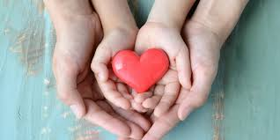
如何讓親子關係轉變成無條件的愛
在一個付出-收穫(give-take) 的關係模式中，如何讓交換式關係轉變成無條件的愛? (李安 case)
愛自己：醫治我們來自原生家庭的傷害，讓自己心靈得到釋放
愛子女：接納、尊重子女是獨立的人，不把自己的期望強加於子女身上
讓子女知道我們愛他/她，愛需要以子女能了解的方式傳達

Slide 30
愛與容忍 不能超越人性基本底線

Slide 31
感 謝 神
感謝神賜我救贖主 , 感謝神豐富預備!
感謝神常與我同在 , 感謝神一切恩惠!
感謝神賜溫暖春天 , 感謝神淒涼秋景!
感謝神抹乾我眼淚 , 感謝神賜我安寧!
1/3

Slide 32
感謝神禱告蒙應允 , 感謝神禱告不聽!
感謝神我曾經風暴 , 感謝神豐富供應!
感謝神賜我苦與樂 , 感謝神賜我安慰!
感謝神賜無限恩典 , 感謝神無比大愛!
2/3

Slide 33
感謝神賜路旁玫瑰 , 感謝神玫瑰有刺!
感謝神賜家庭溫暖 , 感謝神賜我福氣!
感謝神賜喜樂憂愁 , 感謝神賜我平安!
感謝神賜明天盼望 , 感謝神直到永遠!
3/3

